Slide 1
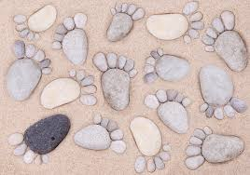
KAIP SUSITAIKYTI KASDIENYBĖJE IR BAŽNYČIOJE?
3 klasė
Mok. D. Bajarūnienė

Slide 2
Maldelė
Dieve Tėve, padėk mums
kiekvieną dieną mokytis.
Duok susikaupti,
kad galėtume klausytis ir suprasti,
kad galėtume gerai mokytis,
nuosekliai mąstyti,
įsidėmėti daug dalykų.
Amen.

Slide 3
Mokymosi uždavinys
Dalindamiesi savo patirtimi, nagrinėdami Šv. Rašto tekstus ir atgailos dalis, mokėsite savarankiškai įvardinti 5 žingsnelius, kurie padeda susitaikyti su Dievu ir žmonėmis ir sukursite atsiprašymo maldelę.

Slide 4
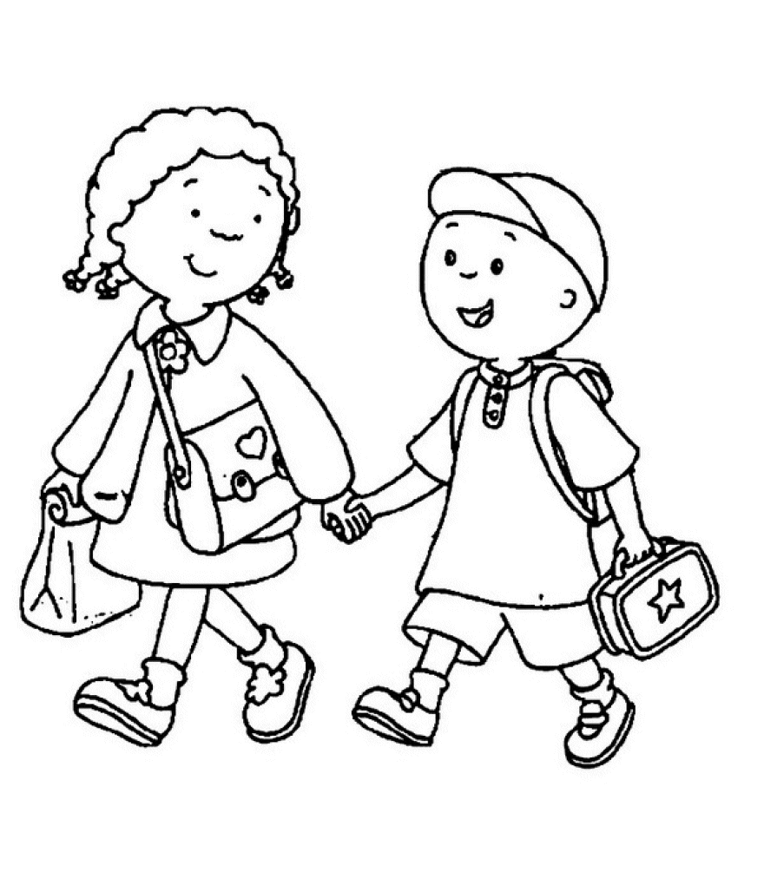
Pamąstykime:
Ką jaučiame susipykę?
Teksto apie Joną ir Kristiną skaitymas ir nagrinėjimas.
Išsiaiškinti, kaip galima susitaikyti.

Slide 5
Pasakojimas
Jonas ir Kristina žaidė gaudynių. Jonas niekaip negalėjo Kristinos pagauti, nes ji buvo vikri ir greita. Kai jis bandydavo Kristiną pagauti už rankos ar už kasos, mergaitė pasprukdavo ir pasislėpdavo už medžių šakų arba už namo kampo.
– Tu bjaurybė, šlykšti ragana, - suriko supykęs Jonas.
Kristina pradėjo verkti ir pasilenkusi prie žemės, žėrė saują Jonui tiesiai į veidą. Dabar verkė abu. Išgirdusi vaikų balsus, į kiemą išėjo mama. Ji pabarė vaikus ir liepė atsiprašyti vienas kito. Tada uždavė jiems darbo: surinkti sode visus obuolius.

Slide 6
Šventojo Rašto nagrinėjimas
Atvykęs į Jerichą, Jėzus ėjo per miestą. ² Ten buvo žmogus, vardu Zachiejus, muitininkų viršininkas ir turtuolis. ³ Jis troško pamatyti Jėzų, koks jis esąs, bet negalėjo per minią, nes pats buvo žemo ūgio. ⁴ Zachiejus užbėgo priekin ir įlipo į šilkmedį, kad galėtų jį pamatyti, nes jis turėjo tenai praeiti. ⁵ Atėjęs į tą vietą ir pažvelgęs aukštyn, Jėzus tarė: „Zachiejau, greit lipk žemyn! Man reikia šiandien apsilankyti tavo namuose“. ⁶ Šis skubiai nulipo ir su džiaugsmu priėmė jį. ⁷ Tai matydami, visi murmėjo: „Pas nusidėjėlį nuėjo į svečius!“ ⁸ O Zachiejus atsistojęs prabilo į Viešpatį: „Štai, Viešpatie, pusę savo turto atiduodu vargšams ir, jei ką nors nuskriaudžiau, grąžinsiu keturgubai“. ⁹ Jėzus tarė: „Į šiuos namus šiandien atėjo išganymas, nes ir jis yra Abraomo palikuonis. ¹⁰ Žmogaus Sūnus atėjo ieškoti ir gelbėti, kas buvo pražuvę“.
Lk 19, 1 – 10 skaitymas ir
nagrinėjimas.
Atsakymai į klausimus

Slide 7
Iš duotų žodžių sudėk teisingai sakinį:
Gailimės
Jėzus
Visada
Mes
Atleidžia
Kai

Slide 8
Susitaikymo arba Atgailos sakramento įsteigimas
Aiškinimas ištraukos iš Jn 20, 19 – 23.
“Kam atleisite nuodėmes, tiems jos bus atleistos, o kam sulaikysite – sulaikytos”.
Jn 20, 23

Slide 9
Penkios atgailos dalys:
Prisiminti savo nuodėmes.
Gailėtis dėl nuodėmių.
Tvirtai pasiryžti nebenusidėti.
Atlikti išpažintį.
Atsilyginti ir taisytis.

Slide 10
užduotys
Iš balto popieriaus (gali būti viena pusė panaudota) apibrėžk savo kojos pėdutę, arba tiesiog lape nupiešk 5 pėdutes
Šalia kiekvienos pėdos laipteliuose parašyti penkias atgailos dalis ir jas įsidėmėti.
Sukurti atsiprašymo maldą.

